Slide 1








Chào mừng các con đến với tiết học Tiếng Việt

Slide 2



TiếngViệt
Viết:
Chữ hoa V (kiểu 2)

Slide 3

Yêu cầu cần đạt
1. Viết đúng chữ hoa V kiểu 2.
2. Hiểu và viết đúng từ, câu ứng dụng.

Slide 4



1.Viết chữ hoa

Slide 5

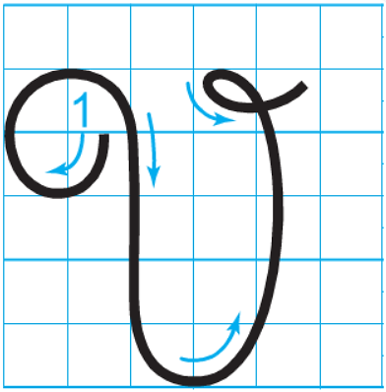
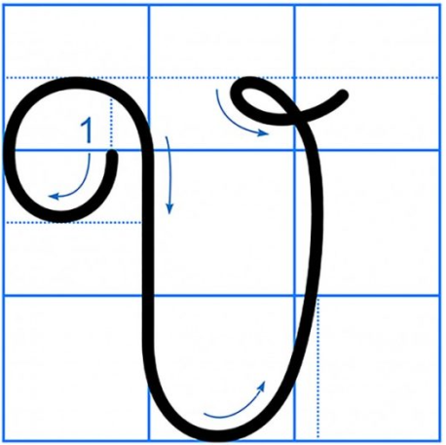
Quan sát và nêu chiều cao, độ rộng của chữ hoa V (kiểu 2)?
Chữ hoa V (kiểu 2) gồm mấy nét?

Slide 6
Chọn ý đúng nhất:
- Con chữ V (kiểu 2) cỡ vừa cao mấy ô li?
a) 5 ô li
b) 4 ô li
c) 6 ô li

Slide 7

Chọn ý đúng nhất:
- Con chữ V (kiểu 2) cỡ nhỏ cao mấy ô li?
a) 3 ô li
b) 2 ô li rưỡi
c) 2 ô li

Slide 8
Chọn ý đúng nhất:
- Con chữ V (kiểu 2) cỡ vừa rộng mấy ô li?
a) 5 ô li
b) 4 ô li rưỡi
c) 4 ô li

Slide 9
Chọn ý đúng nhất:
- Con chữ V (kiểu 2) gồm mấy nét?
a) 1 nét
b) 2 nét
c) 3 nét

Slide 10
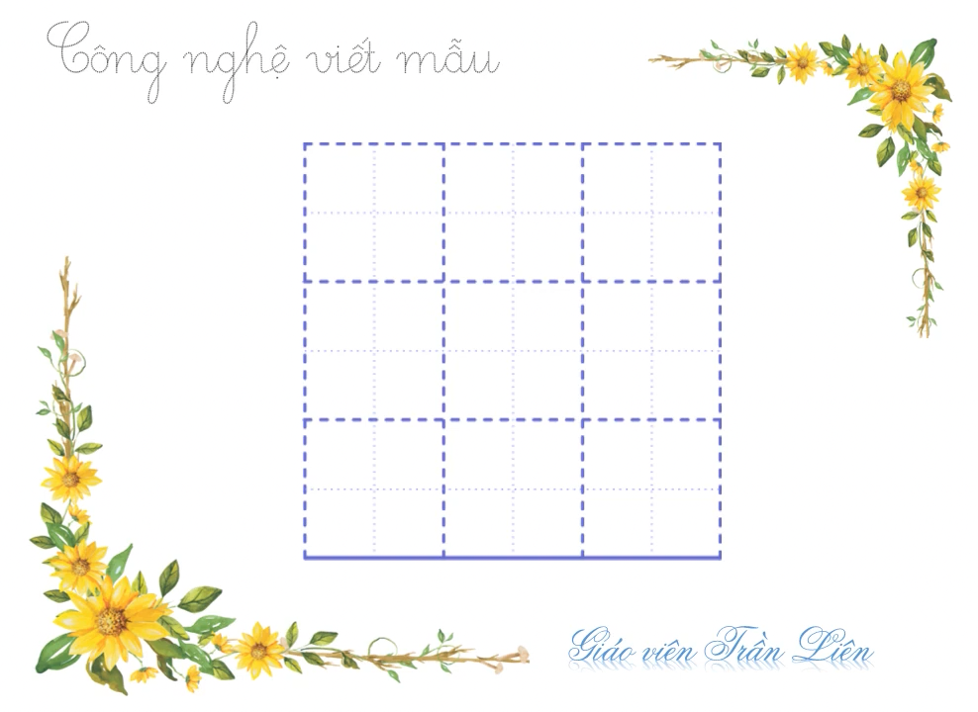
VIDEO HƯỚNG DẪN VIẾT CHỮ HOA V (kiểu 2)

Slide 11

Viết ứng dụng

Slide 12

fiệt Wam có nhiều danh lam thắng cảnh.

Slide 13
Viết câu ứng dụng
1,5 li
fiệt Wam có nhiều danh lam thắng cảnh.
- Chữ cái nào được viết hoa?
- Chữ f, W.
- Những chữ cái nào cao 2,5 ô li?
- Chữ h, l, g.
- Những chữ cái nào cao 2 ô li?
- Chữ d.
- Những chữ còn lại cao mấy ô li?
- Chữ còn lại cao 1 ô li
- Khoảng cách giữa các con chữ như thế nào?
- Khoảng cách bằng một con chữ o.

Slide 14


f
LUYỆN
VIẾT
fiệt Wam
f
fiệt Wam có nhiều danh lam thắng cảnh.

Slide 15


LUYỆN VIẾT VÀO VỞ.

Slide 16

Củng cố
và dặn dò

Slide 17

Tạm biệt và hẹn gặp lại các con

